Slide 1
Kvantinės mechanika
XX amžiaus pradžioje pastebėti nauji reiškiniai, kuriuos nebegalėjo paaiškinti, nei
klasikinė mechanika, nei klasikinė elektrodinamika.
Todėl su laiku buvo sukurta nauja fizikos šaka, vadinama kvantinė mechanika.
Kvantinė mechanika – fizikos šaka, nagrinėjanti mikrodalelių judėjimą ir jų sąveiką.
Kvantinė mechanika – fizikos šaka, nagrinėjanti mikrodalelių bangines savybes.
Pagrindiniai reiškiniai ir iš jų aiškinimo sekančios teorijos:
1. Praretintų dujų emisiniai spektrai,
2. Atomo modeliai,
3. Elektrono lygmenų kvantavimas atome,
4. Franko – Herco bandymas,
5. Elektronų difrakcija,
6. Dvejopa mikrodalelių prigimtis,
7. De Broilio bangos ilgis.
8. Heizenbergo neapibrėžtumo sąryšis.

Slide 2
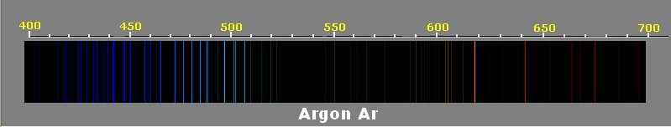
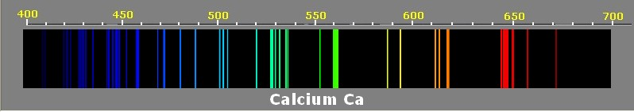
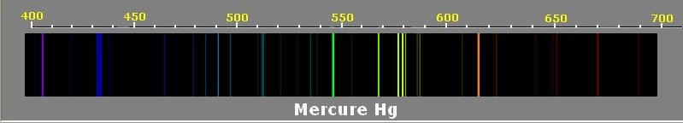
Kvantinės mechanika - Vandeniliškųjų sistemų linijiniai spektrai
Kieto kūno šiluminio spinduliavimo emisinis spektras yra ištisinis.
Skirtingai nuo jo, praretintų vienatomių dujų emisinis spektras yra linijinis.

Slide 3
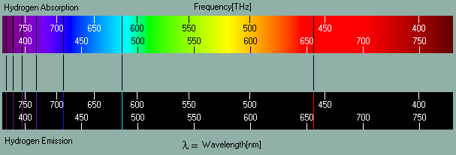
Kvantinės mechanika - Vandeniliškųjų sistemų linijiniai spektrai
Paprasčiausio elemento vandenilio (atominio) dujų spektras taip pat yra linijinis.
Linijas galima suskirstyti į grupes, vadinamas spektro linijų serijomis.

Slide 4
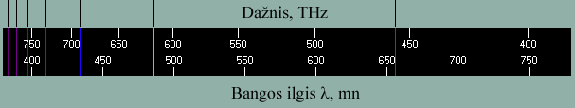




Vandeniliškųjų sistemų
linijiniai spektrai
1885 m. J.Balmeris atrado formulę, pagal kurią galima apskaičiuoti visų atominio
vandenilio regimosios spektro srities linijų bangų ilgius:
Perrašome šią formulę spinduliavimo dažniams:
Arba bangos skaičiais:
Šiomis trimis formulėmis aprašomos spektro linijos sudaro Balmerio seriją.

Slide 5


Vandeniliškųjų sistemų
linijiniai spektrai
1906 m. T.Laimanas vandenilio spektro ultravioletinėje srityje atrado linijų seriją,
aprašomą lygtimi:
šios spektro linijos sudaro Laimano seriją.
1908 m. E.Pašenas panašią seriją aptiko vandenilio spektro infraraudonojoje srityje:
šios spektro linijos sudaro Pašeno seriją.
Tolimoje infraraudonojoje srityje buvo aptiktos dar trys serijos, pavadintos Breketo,
Pfundo ir Hemfrio vardais.

Slide 6



Vandeniliškųjų sistemų
linijiniai spektrai
Iš tikro, visas atominio vandenilio spektro serijas galima užrašyti apibendrinta
Balmerio formule:
kai n=1, o m=2,3,4,… gaunama Laimano serija;
kai n=2, o m=3,4,5,... – Balmerio serija;
kai n=3, o m=4,5,6,... – Pašeno serija ir t.t.
Didėjant m , visų vandenilio spektro serijų dažniai didėja ir artėja prie serijai būdingo
ribinio dažnio.
Bet kurios spektro serijos kiekvienos linijos dažnį galima išreikšti atitinkamų dydžių
skirtumu:
arba: kurie vadinami vadinami vandenilio atomo
spektriniais termais.

Slide 7
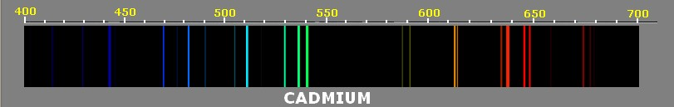

Kitų elementų linijiniai spektrai
Tiriant kitų elementų linijinius spektrus,
paaiškėjo, kad ir jų linijų dažnius galima
išreikšti dviejų spektrinių termų skirtumu.
XIX šimtmečio pabaigoje J.Rydbergas
nustatė, kad kitų elementų spektrinius
termus galima tiksliai išreikšti tokia formule:
čia α vadinama Rydbergo pataisa. Ji skirtinga skirtingiems atomams.
Kiekvieno elemento atomai skleidžia tik jiems būdingą linijinį spektrą, todėl pagal jį
galima atlikti medžiagos kokybinę spektrinę analizę – nustatyti jos cheminę sudėtį.
Linijų intensyvumas proporcingas to elemento atomų koncentracijai, todėl kiekybinė
analizė pagrįsta spektro linijų intensyvumo matavimu ir lyginimu su etaloninių linijų
intensyvumu.

Slide 8
Atomo modeliai
1897 m. Dž.Dž.Tomsonas atrado elektroną ir 1903 m. sukūrė pirmą atomo modelį.
1911 m. E.Rezerfordas pasiūlė branduolinį atomo modelį. Pagal jį beveik visa atomo
masė ir visas teigiamas krūvis sukoncentruotas apie 10⁻ ¹⁵ m skersmens atomo
branduolyje.
Jo krūvis q=Ze; čia Z – elemento eilės numeris periodinėje lentelėje, vadinamas
atominiu skaičiumi.
Apie branduolį 10⁻ ¹⁰ m atstumu skrieja elektronai, jų skaičius taip pat lygus Z .
Pagal šį modelį elektronas, skriedamas apie branduolį, juda su įcentriniu pagreičiu.
Ir pagal klasikinę elektrodinamiką, jis turi spinduliuoti elektromagnetines bangas, todėl
elektrono energija turėtų palaipsniui mažėti.
Jis turėtų spirale artėti prie branduolio ir ant jo nukristi. Tačiau atomas patvarus.
Taip judančio elektrono sukimosi dažnis, o kartu ir atomo spinduliavimo dažnis turėtų
tolydžio didėti, taigi spektras turėtų būti ištisinis.
Tai prieštarauja eksperimentams. Klasikinė fizika nerado išeities.

Slide 9


Boro teorija
Šią problemą dalinai išsprendė N.Boras, suformulavęs du postulatus.
Pirmasis Boro postulatas (stacionarių būsenų postulatas) teigia: egzistuoja tam tikros
stacionarios atomo būsenos, kuriose jis nespinduliuoja.
N.Boras nurodė šių orbitų kvantavimo sąlygą: stacionarine orbita judančio elektrono
impulso momentas m_{e}vr yra dydžio h/2π kartotinis, t.y.:atome judančio elektrono
impulso momentas yra diskretus arba kitaip tariant kvantuotas dydis.
n vadinamas pagrindiniu kvantiniu skaičiumi.
Antrasis Boro postulatas (dažnių postulatas) teigia: atomui pereinant iš vienos
stacionarios būsenos į kitą, spinduliuojamas arba absorbuojamas vienas fotonas,
kurio energija ε=hν lygi abiejų stacionarių būsenų energijų skirtumui, t.y.:
Ši lygtis vadinama Boro dažnių sąlyga.
Kai W_{n}>W_{m}, fotonas išspinduliuojamas; jį sugeriant atomas pereina į didesnės
energijos būseną.
Už atomo teorijos sukūrimą 1922 m. N.Boras apdovanotas Nobelio premija.

Slide 10
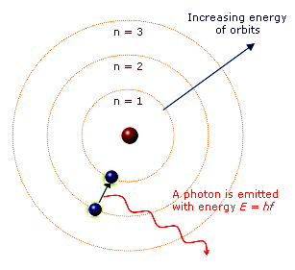



Boro teorija
Pritaikius klasikinę fizika ir pirmąjį Boro postulatą,
galima išvesti atomo stacionarių būsenų išraišką:
Pritaikę šiai išraiškai antrąjį Boro postulatą, gausime stacionarių energijos būsenų
skirtumą, kurį padalinę iš Planko konstantos, gausime fotono dažnį:
pastaroji formulė sutampa su Balmerio formule.

Slide 11
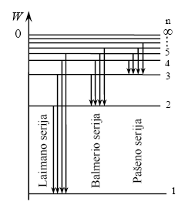
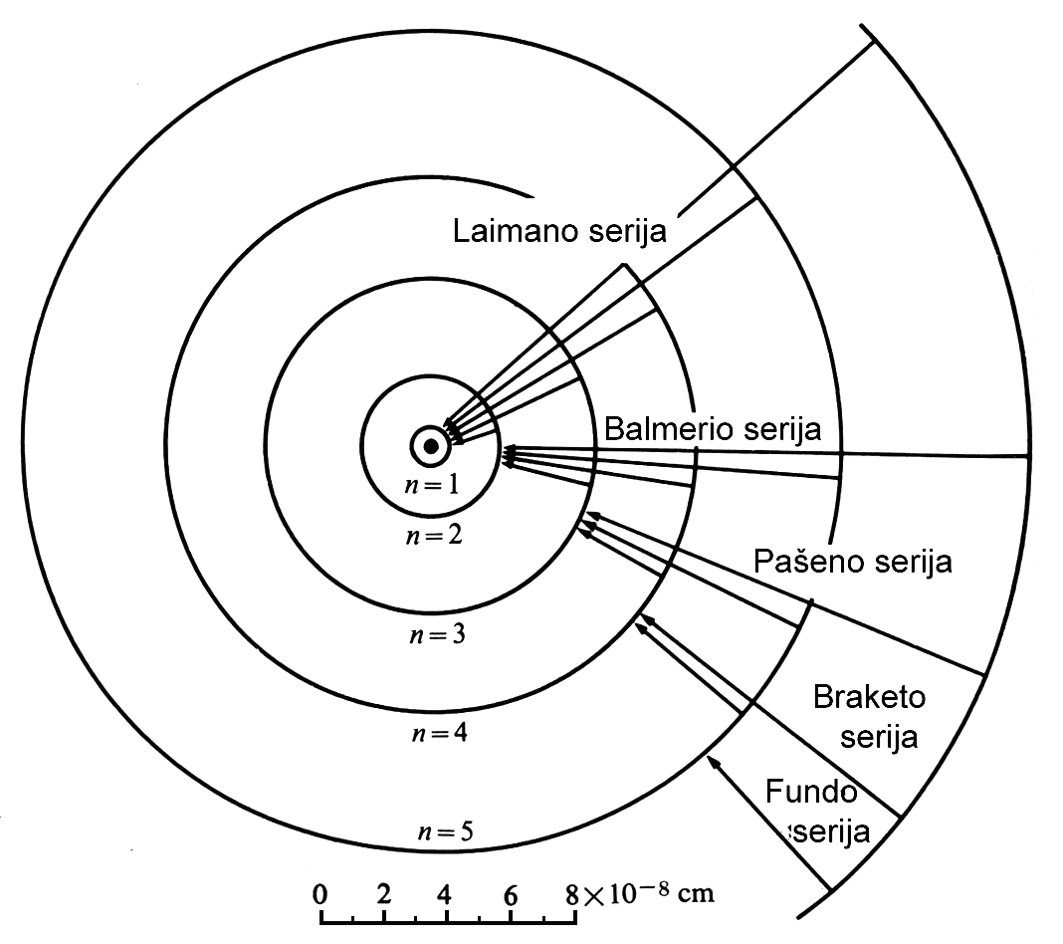
Elektronų lygmenų kvantavimas
Vienatomių dujų absorbciniai ir emisiniai linijiniai spektrai tiesiogiai rodo kad, atomo
energija yra kvantuota.
Atomo energijos būsenų kvantavimas yra elektronų kvantuotų būsenų pasekmė.
Jeigu elektronai gali spinduliuoti tik griežtai nustatytos fotonų energijos kvantus,
vadinasi jie yra stacionariose ir diskretinėse orbitose.
Boro teorija, paaiškinusi vandenilio spektro linijų dažnių dėsningumą, nepajėgė
paaiškinti sudėtingesnių atomų, pradedant heliu, spektrų.

Slide 12
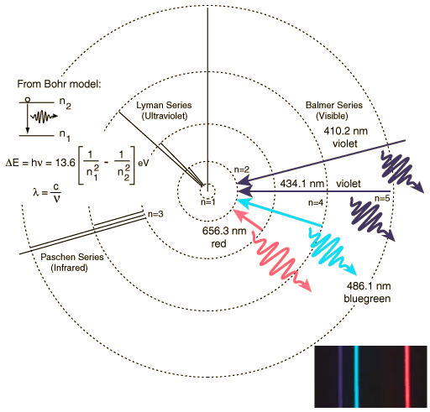
Elektronų lygmenų kvantavimas

